Slide 1

Презентация решения

Slide 2


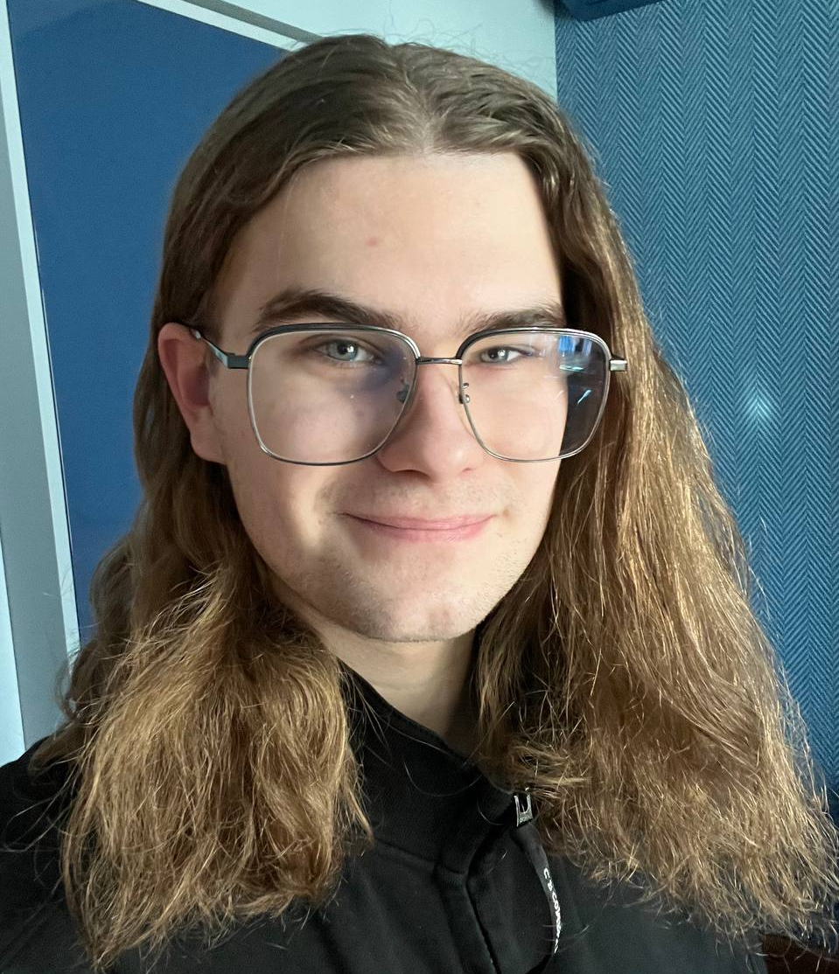
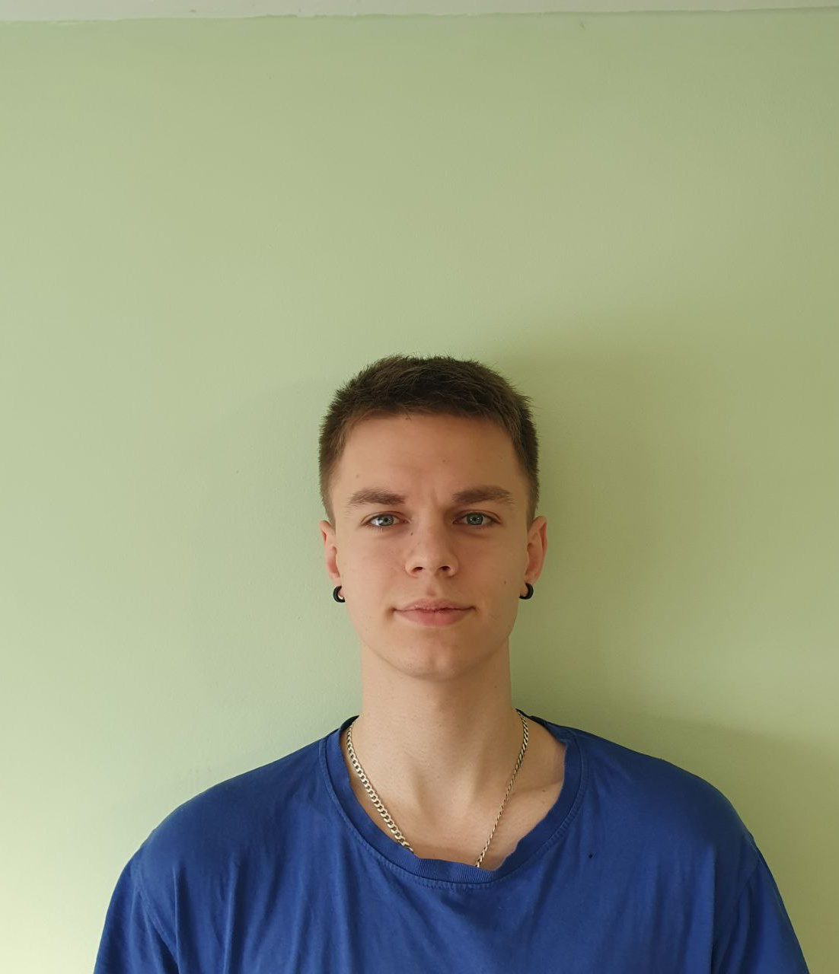

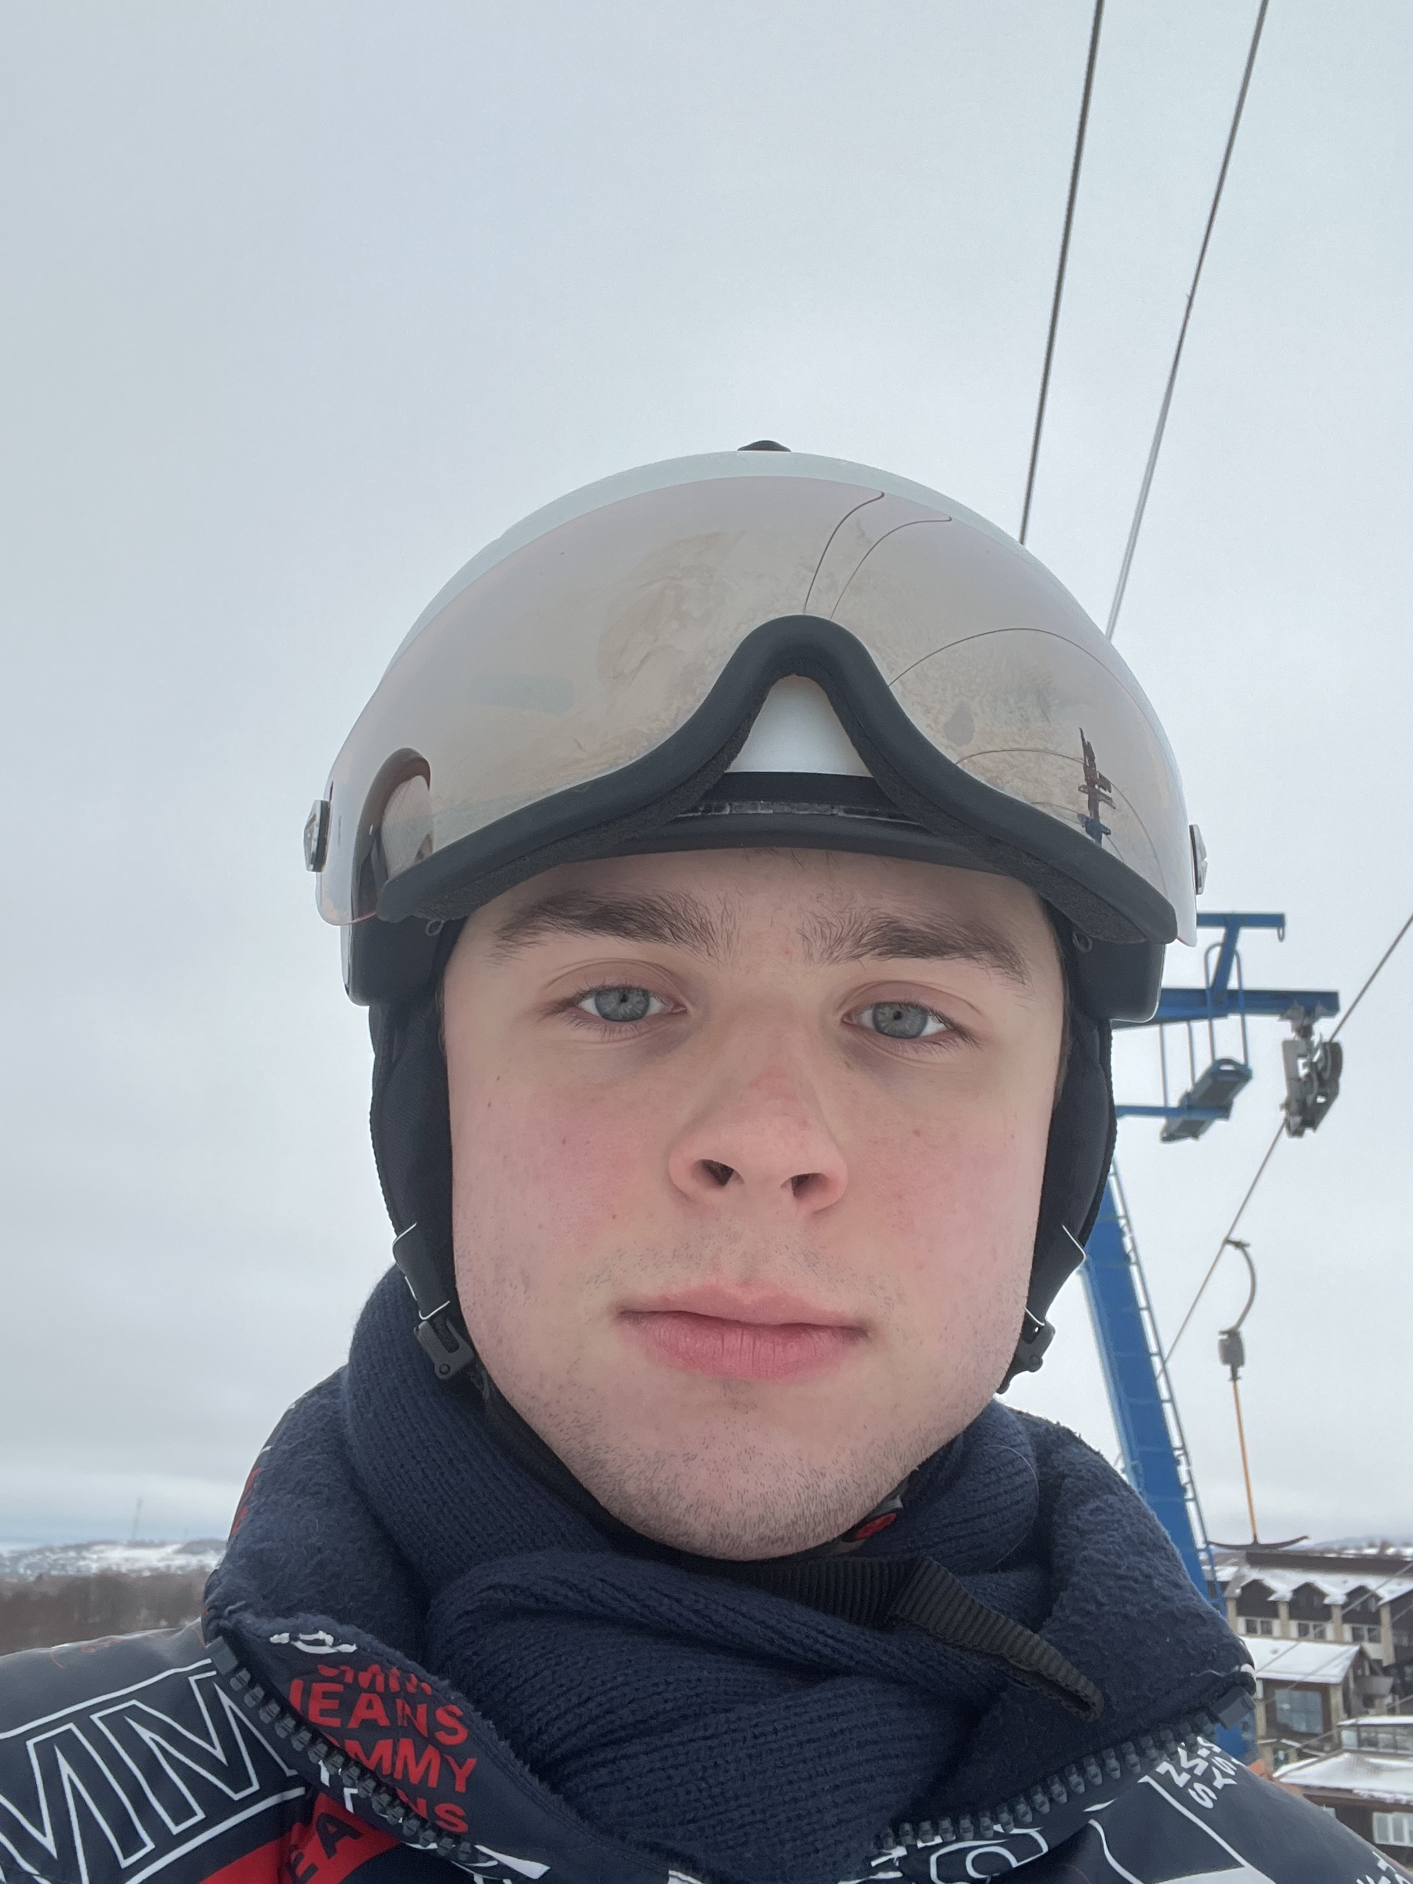
DeepFake
LEGEND x MISIS
Егор
Зарецкий
Артур
Филатов
Никита
Мещеряков
Богдан
Камышников
ML Engineer
ML Engineer
Data Science
Капитан
Fullstack разработчик

Slide 3

Постановка задачи
Перед нами стояла задача разработать наиболее эффективное решение задачи Face Recognition, создать модель, способную отличать настоящие изображения лиц от сгенерированных, а также различать разных людей по фото. При этом мы старались как можно лучше оптимизировать наше решение, сделать нашу модель быстрее и надежнее

Slide 4

Решение команды
Наше решение состоит в дообучении ViT Transformer модели, которая показала лучшие результаты среди рассмотренных нами архитектур, включая как сверточные нейронные сети, так и другие трансформеры. По условию соревнования мы не могли использовать классификатор для решения задачи DeepFake, поэтому мы выделили синтетические изображения для каждого человека в отдельные классы и обучали наш энкодер. Наше решение, по нашему мнению, является сбалансированным по скорости и качеству в рамках вычислительных ресурсов, которыми мы располагали.

Slide 5
Используемые данные
Мы использовали только изображения, предоставленные в соревновании, с небольшой аугментацией на тренировочной выборке. Наша модель была предварительно обучена на большем датасете MS1M, в котором содержится более 10 миллионов изображений. Однако нам нужно было дообучить нашу модель для задачи DeepFake.

Slide 6
Используемые архитектуры
Мы рассматривали несколько архитектур, среди них были различные ResNet и несколько трансформеров. Все модели, основанные на операции свертки, показали результаты в разы хуже, чем трансформеры. Среди их плюсов стоит выделить размер: они оказались примерно в три раза меньше выбранного нами решения. Однако наше решение показало лучшие результаты среди рассмотренных нами архитектур. Мы остановились на архитектуре AdaFace ViT, представляющей собой трансформер, который обучался на AdaFace Loss, который также минимизирует косинусное расстояние.

Slide 7
Используемые лосс-функции
Мы использовали несколько функций потерь, такие как ArcFace Loss, AdaFace Loss, Triplet Loss и CosineEmbeddingLoss. Мы предполагали, что лучшим вариантом будет ArcFace Loss, так как он является улучшенной версией обычного CosineEmbeddingLoss с дополнительным margin для стабильности результата. Однако эксперименты показали, что для нашей модели и задачи лучшей функцией потерь оказался CosineEmbeddingLoss. Его использование дало лучшие результаты и сходимость модели.

Slide 8
Итоговые результаты
Public test EER: 0.0665
FPS: 260 (на gtx 3060 desktop)

Slide 9
Точки роста
В качестве развития для нашего решения мы хотели бы предложить использовать модель детекции лиц в качестве аугментации к входным данным, чтобы на вход модели подавались непосредственно лица людей без ненужного фонового шума. Однако это бы сильно замедлило наше решение. Также можно было бы составить больше синтетических примеров, но тогда необходимо было бы увеличивать количество реальных лиц, чтобы избежать дисбаланса классов. Все дальнейшие улучшения требуют значительных вычислительных ресурсов, которыми мы не располагали в момент соревнования.

Slide 10
Дополнительная информация
Для использования модели мы разработали веб-приложение с удобным минималистичным интерфейсом. Его код также представлен в нашем репозитории. Попробовать наше приложение можно
по ссылке: https://big-juicy-models.ru

Slide 11

СПАСИБО ЗА ВНИМАНИЕ!

